Slide 1
Государственное автономное профессиональное образовательное учреждение Калужской области «Медицинский техникум»
«Международный день медицинской сестры»
Выполнила: студентка 21СД
Криканова Ксения Юрьевна
Проверила: преподаватель
Муслакова Светлана Олеговна

Slide 2

12 МАЯ - МЕЖДУНАРОДНЫЙ ДЕНЬ МЕДИЦИНСКОЙ СЕСТРЫ
Мир так устроен, что некоторые профессии вымирают – их заменяют компьютеры или машины. Однако есть те специальности, которые всегда были и всегда будут. Конечно же, мы говорим о медсестрах. Уход за больными людьми нужен всегда, и никакой робот не справится с этой задачей. Эти люди, бесспорно, заслужили свой собственный праздник. И Международный день медицинской сестры ежегодно отмечается 12 мая.

Slide 3
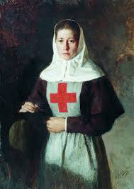
История праздника
Исследователи считают, что история праздника зародилась в далеком 1853 году во времена Крымской войны. Англичанка Флоренс Найнтингейл организовала штаб сестер милосердия, куда вступали все желающие: крестьянки, аристократки, монахини.
Женщины ухаживали за ранеными солдатами и помогали врачам на операциях. При этом ни у кого из них не было медицинского образования. В те времена считалось, что все женщины от природы умели помогать нуждающимся.
Так и появилась новая профессия. В 1974 году сестры милосердия из 141 стран мира съехались на совет и учредили свой профессиональный праздник. Дату 12 мая выбрали неслучайно – это день рождения той самой англичанки Найнтингейл, которая создала первую в мире группу медсестер.

Slide 4
Профессия медсестры в России
В Российской империи медсестер официально стали привлекать к уходу за больными при Петре I. Его начинание продолжила Екатерина II. Роль первых медицинских сестер исполнили вдовы солдат и монахини.
В 1803 году стали появляться приюты для бедных вдов. Женщин привлекали к уходу за сиротами и бедными пациентами. Они следили за чистотой, стирали белье и учились несложным медицинским приемам. В 1819 году в империи появился Институт сердобольных вдов, где начали подготовку медицинских сестер. Врачи учили вдов и незамужних девушек уходу за ранеными, рассказывали им о правилах перевязок и других необходимых медицинских приемах. Сестры милосердия не получали зарплату, не имели выходных и отпусков.
К началу Первой мировой войны профессия уже не считалась обязанностью бедных вдов – сестрами милосердия стали императрица Александра и ее дочери, а также около 20 тысяч других женщин страны.

Slide 5
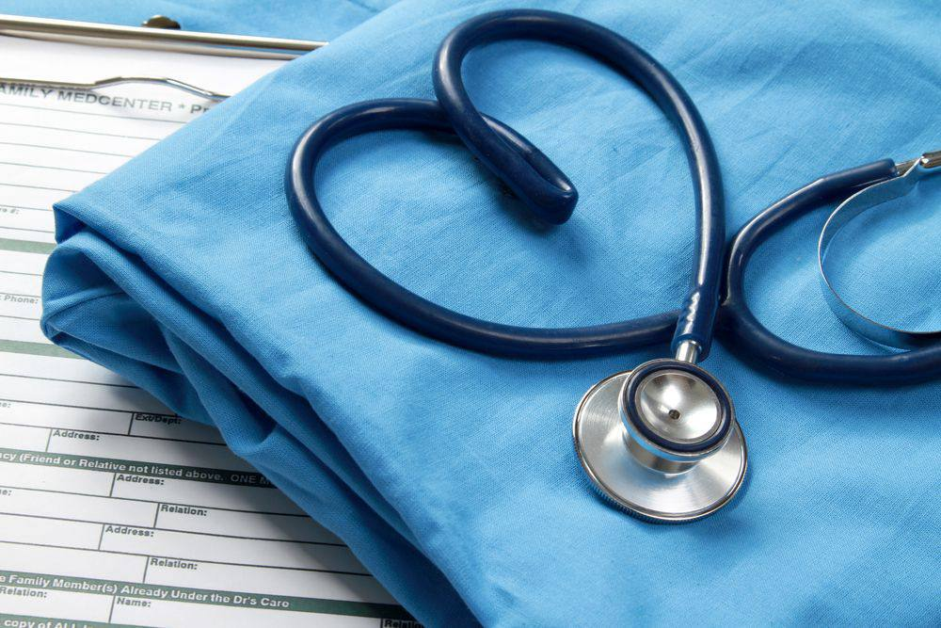
Традиции
Каждый год в День медсестры во всех странах мира проводятся круглые столы, заседания, мастер-классы. На мероприятиях обсуждаются вопросы, связанные с этой профессией. Виновницам торжества дарят конфеты, цветы, дорогие и изысканные алкогольные напитки. Но главная награда, к которой стремится каждая медсестра, — премия имени Флоренс Найнтигейл. Это медаль, на которой изображена женщина со светильником как символ добра, света, милосердия и надежды. На оборотной стороне надпись: «За истинное милосердие и заботу о людях, вызывающие восхищение всего человечества».
Медсестрам также дарят шаржи, фрукты, сувениры. А лучшим работникам сестринского персонала администрация, как правило, вручает денежные премии.

Slide 6

Профессия сегодня
Для того, чтобы работать сестрой, надо иметь среднее специальное медицинское образование – получить диплом медицинского колледжа или училища. Представители этой профессии не могут назначать лечение самостоятельно. Они выполняют предписание врачей или фельдшеров. У медсестер есть несколько профилей.
Самый высокий – главная медсестра. Этот человек контролирует всех сестер своего отделения или поликлиники.
Также есть палатная медсестра – отвечает за пациентов, находящихся в больнице.
Операционная медсестра готовит инструменты для операции и помогает во всем хирургу.
Участковая медсестра отвечает за больных, живущих на ее участке, процедурная – берет кровь для анализов.
Общие обязанности медсестер: уколы, капельницы, прививки, измерение температуры и давления, контроль за больными по назначению врача.

Slide 7
Каждый год - определённая тема.
Тему Международного дня медицинской сестры устанавливает Международный совет медсестер.
В 2021 году тема звучит так: «Медсестры: голос лидера - видение будущего здравоохранения». Подтема в 2021 году - «Видение будущего здравоохранения».
Ранее темы звучали так:
2020 - Медсестры: голос лидера - Забота о здоровье
2019 - Медсестры: голос лидера - Здоровье для всех
2018 - Медсестры: голос лидера - здоровье - право человека
2017 - Медсестры: голос лидера - достижение целей в области устойчивого развития

Slide 8
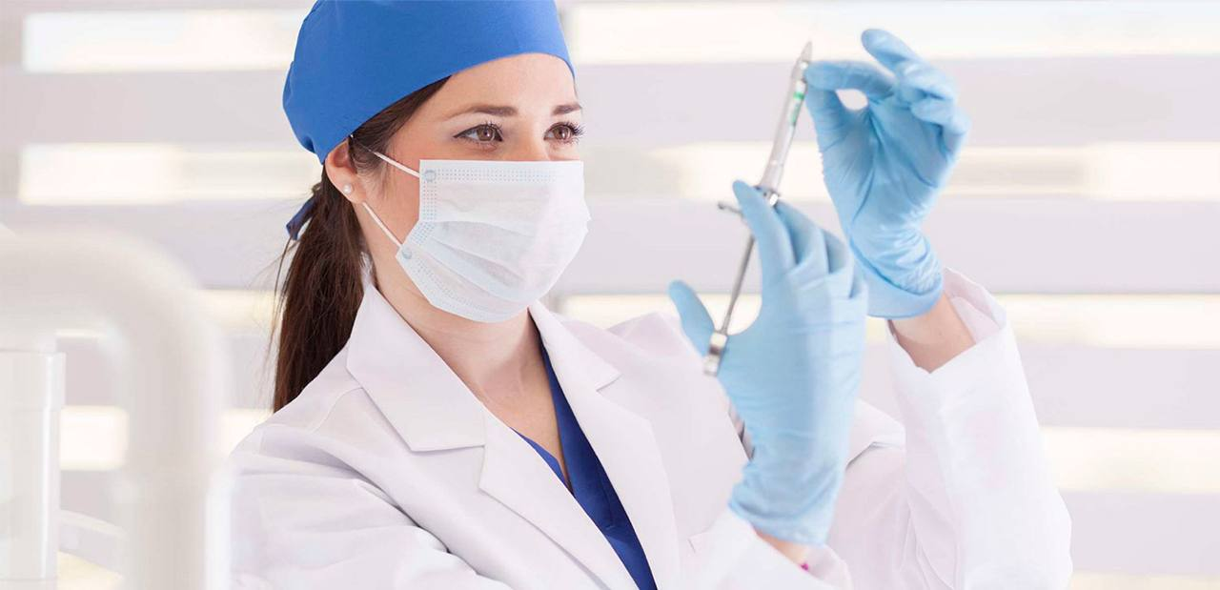
Интересные факты
По данным Минздрава, в 2024 году доля медсестер в России составляет 95 процентов, тогда как медбратьев — всего пять процентов. Врачей среди мужчин больше (чем медбратьев) — 30 процентов, женщин — 70 процентов.
Больше всего медсестер в Финляндии — 2162 на 100 тысяч человек, меньше всего среднего медицинского персонала в Гаити — в среднем всего 5 специалистов на 100 тысяч жителей.
В 2020 году в России выпустили памятную монету 25 рублей, посвященную самоотверженному труду медицинских работников.

Slide 9


